Slide 1




Django
Izrada grafičkog sučelja Python programskim jezikom

Slide 2
Cilj radionice
Što je ICM?
Upoznavanje s radom PySide6 biblioteke
Izrada jednostavne GUI aplikacije za upravljanje knjigama
Prijedlozi za osobne projekte

Slide 3


Slide 4
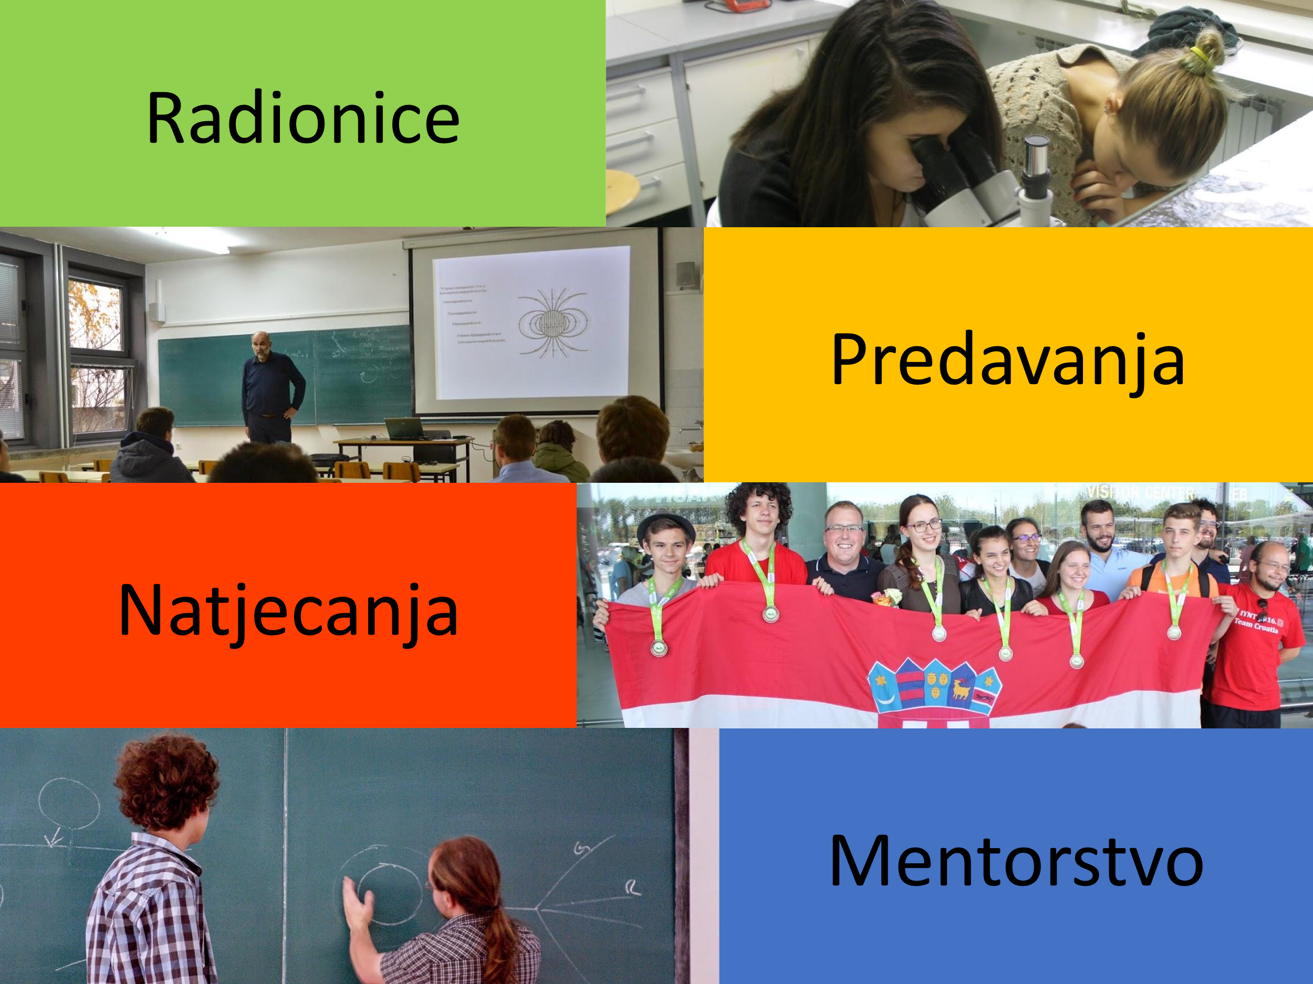

Slide 5
PySide6
Biblioteka za izradu grafičkih sučelja temeljena na Qt platformi
Usporedba s Tkinterom (ugrađena biblioteka)
Bolja skalabilnost na kompleksnije aplikacije
Brzina
Jednostavnost prevođenja u C++

Slide 6


Podešavanje radne okoline
Instalacija Python 3 Download Python | Python.org
Instalacija razvojne okoline Visual Studio Code - Code Editing. Redefined (opcionalno)
Instalacija Django paketa (nakon podešavanja virtualnog okruženja)
pip install Django

Slide 7
Virtualno okruženje (opcionalno)
Izolacija Python programa i verzije
pip install virtualenv
virtualenv -p python3 env
windows:
./env/Scripts/activate.bat -- using CMD
./env/Scripts/activate.ps1 -- using PowerShell
Linux:
Source env/bin/activate

Slide 8
Request processing

